Slide 1
Az írás kialakulása és fejlődése

Slide 2
HOGY MONDANÁTOK EL SAJÁT SZAVAITOKKAL, HOGY MI AZ ÍRÁS? Miért fontos?

Slide 3
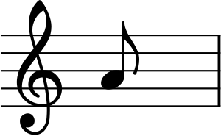
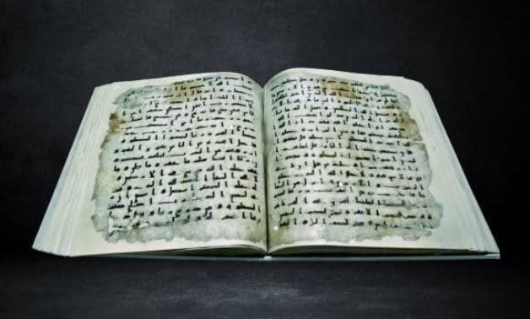
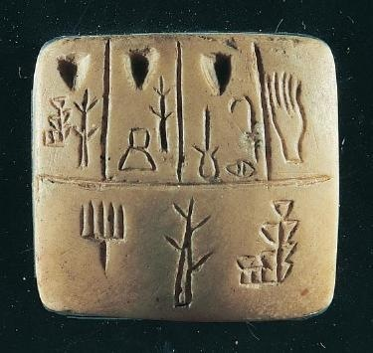
A gondolat rögzítése
Információ lejegyzése
Ezeket megtehetjük
Jelekkel
Írásjelekkel
Betűkkel
Számokkal
Hangjegyekkel
Az írás párja az olvasás, amikor értelmezzük a lejegyzetteket.

Slide 4
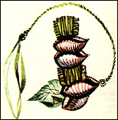
„Írás” az írás megjelenése előtt
Rováspálca
Hírvívőbot
Csomójelek
Kagylófüzér
Tulajdonjegy
Barlangrajzok

Slide 5
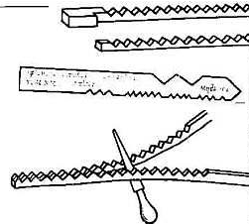
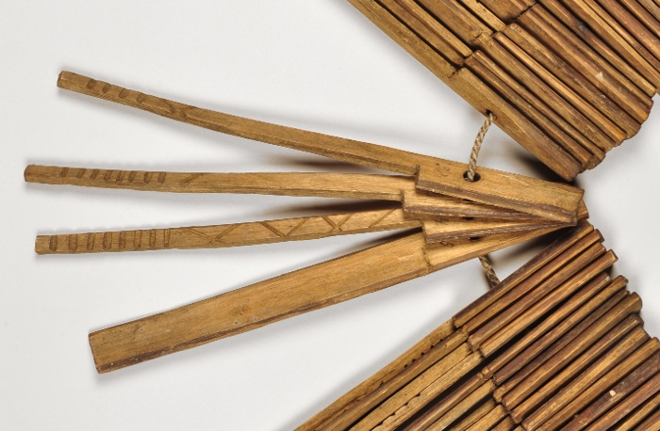
Rováspálca
Számrovás
Számolás eszköze – számokat jelentő jelekkel ellátátt bot vagy deszka
Pásztorok körében sokáig megmaradt
Sok van a rovásán – tartozásokat jegyezték fel
Lerótta tartozását, kirótták a büntetést
Rossz magaviseletű tanuló – megROVÓT kap

Slide 6
Hírvivő bot
Az írás megjelenése előtt használt szimbólumok segítségével rögzített üzenetet tartalmazott, amit egy követ vitt el a címzettnek.
A követ nem minden esetben ismerte a szimbólumok jelentését, ebben az esetben titkos üzenetet vitt.
Néhány szimbólum viszont univerzális volt – véres kard – háború jele, bevonulási parancs
„Hajdan, midőn a hazát veszély fenyegette, hős apáink véres kardot hordoztak körül az országban, s ennek láttára, mint sasok repültek a harcmezőre a vitéz magyarok.“- Kossuth

Slide 7
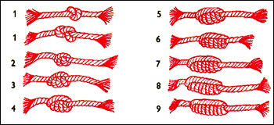
Csomójelek, kagylófűzér, rózsafűzér
„Köss csomót a zsebkendődre!” – ma is használjuk
Kína emlékezésre használták, inkák számolásra – színek és mellékzsínórból csomók
Kagylófüzér: kagylók helyzete határozza meg az üzenetet, pl. egymás felé fordított kagylók barátságot jeleznek, a kifelé fordítottak ellenséget.
Szerzetesek állították össze – a hívő embert segítette az ájtatosságok elvégzésében.

Slide 8
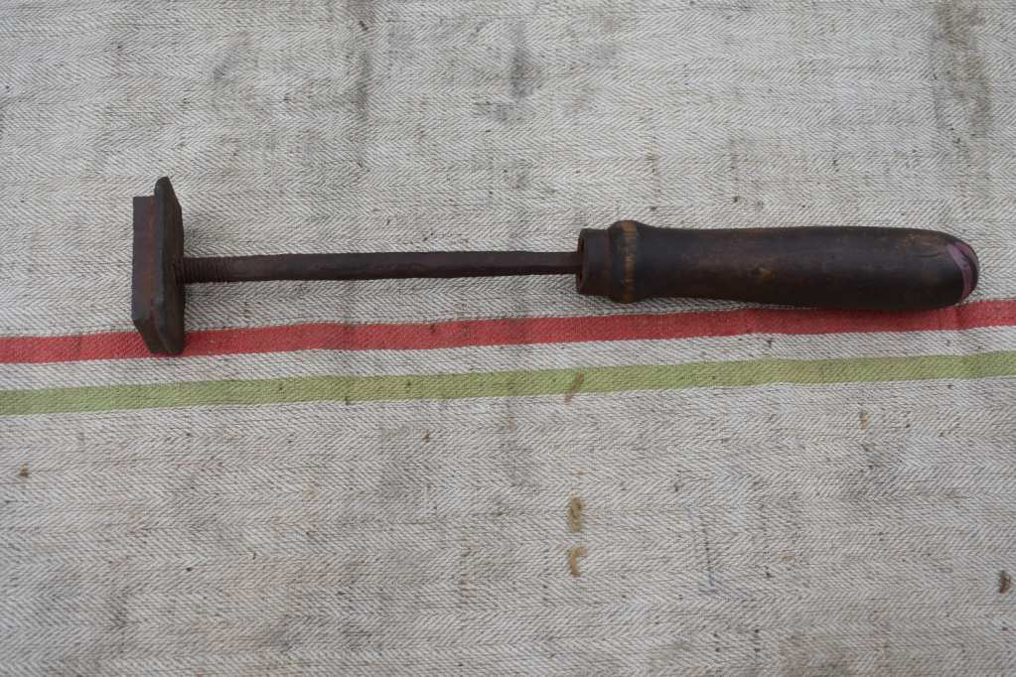
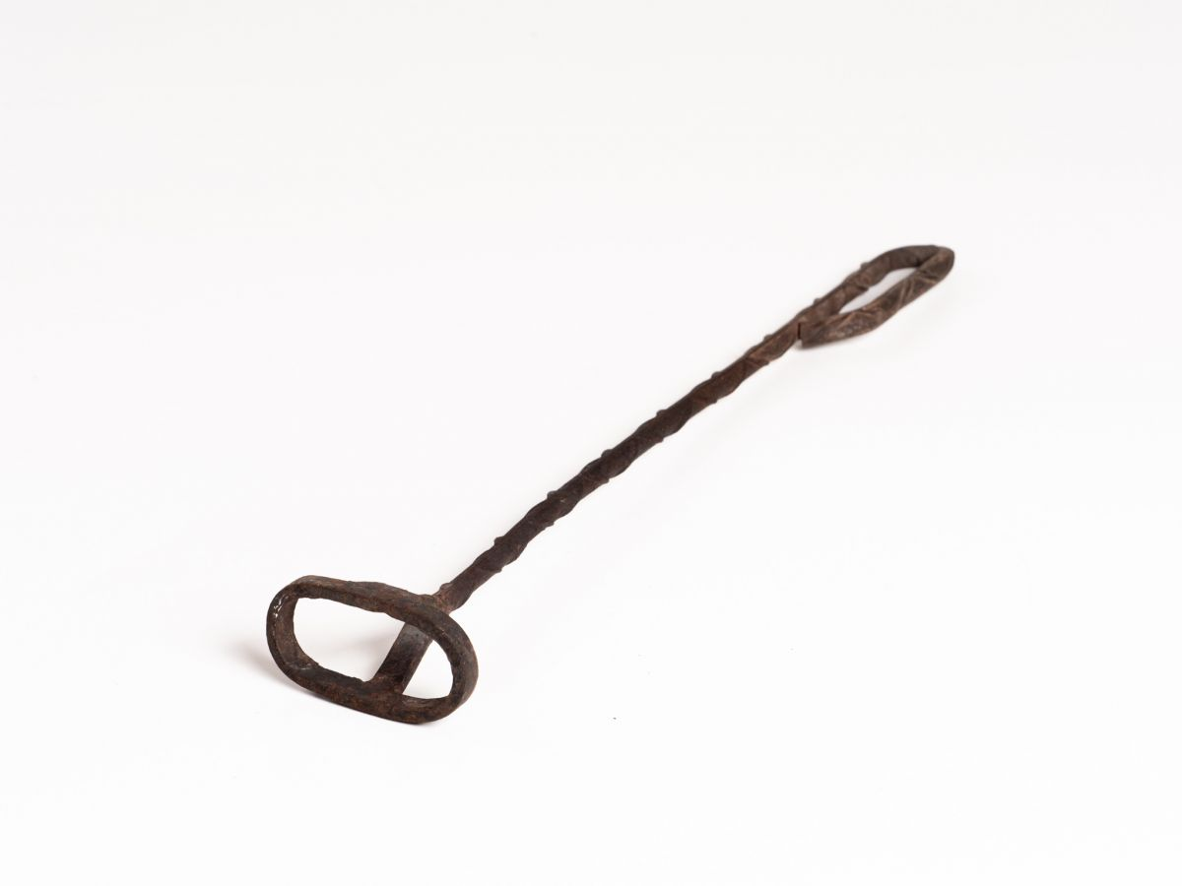
Tulajdonjegy
Állatokat jelöltek vele meg a tulajdonosai
Vaspálcára rávéstek egy kis ábrát, a pálcát felhevítették és az állat bőrébe vagy szarvába nyomták.
Legelterjedtebb jelek voltak a madárláb, a kereszt, kör, csillag, sarló, szív.

Slide 9
A barlangrajzok
Nem tudjuk pontosan, hogy milyen célból készítették őket az emberek.
Művészet – a környezetük ábrázolása
Vallási ok – mágikus erővel bírtak – rituálék
Főleg állatokat festettek, de emberalakokat is láthatunk és különféle jeleket
Legismertebbek az Altamira és a Lascaux barlang festményei

Slide 10
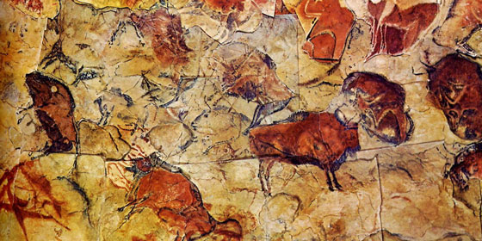
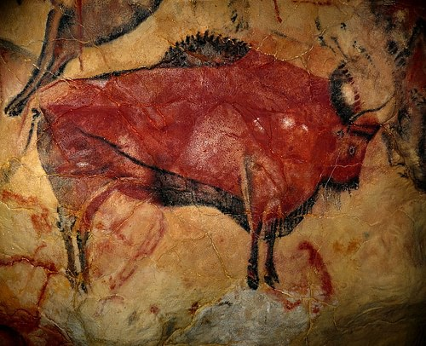
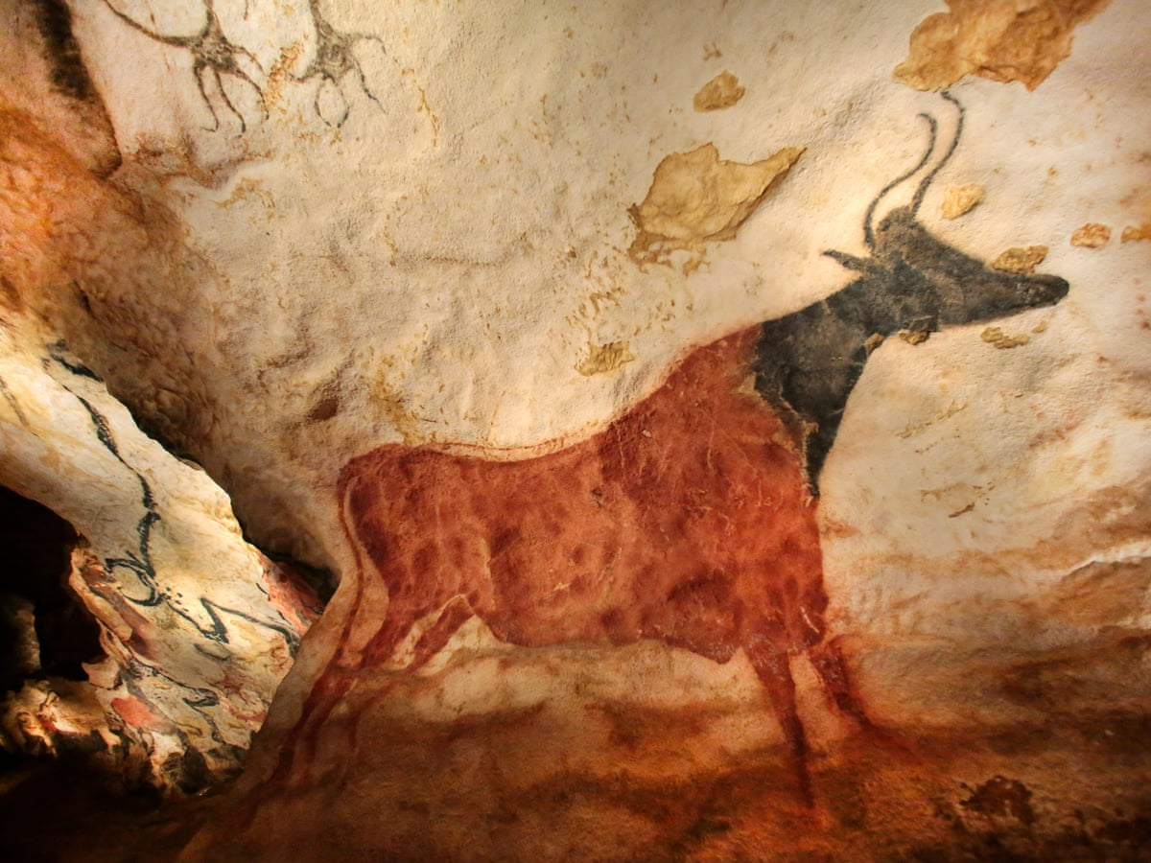
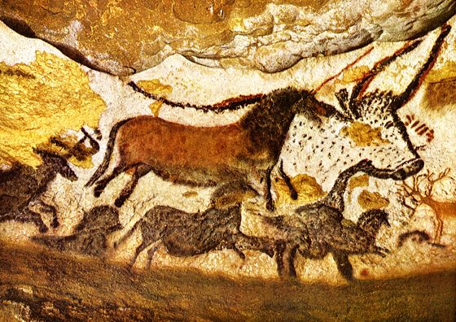

Slide 11
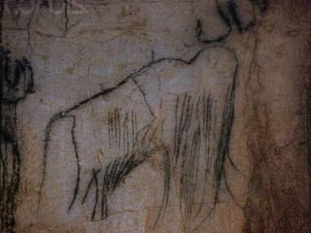
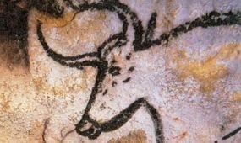
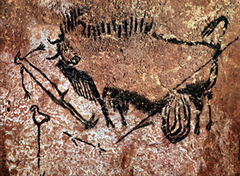
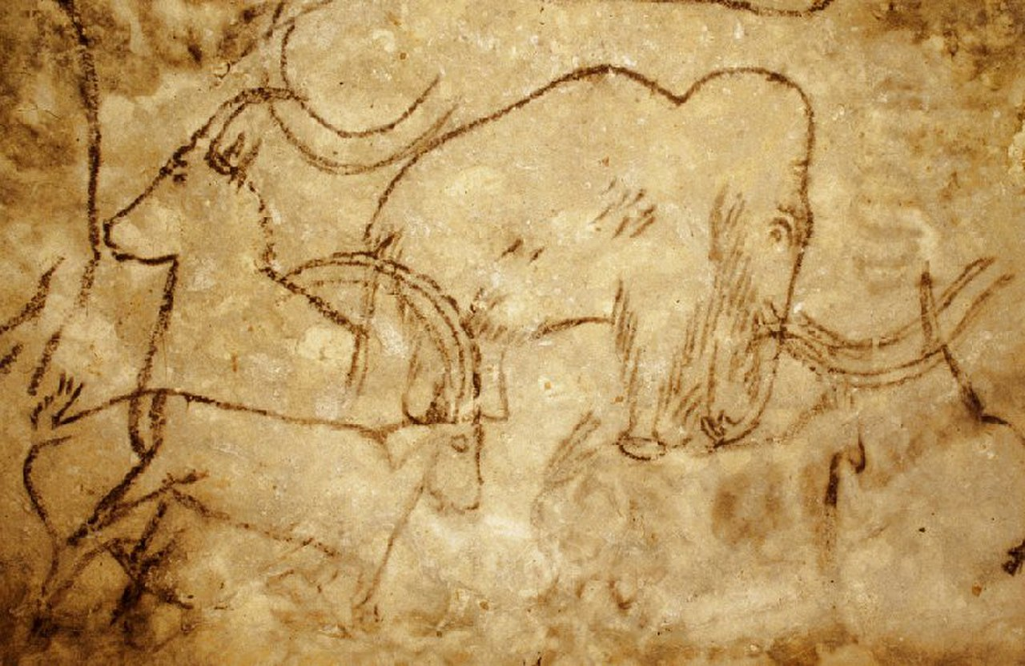
És a rajzok leegyszerűsödnek

Slide 12
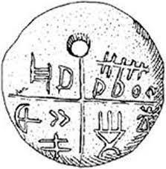
Képírás – piktográfia
A leegyszerűsödött barlangrajzok csak a lényeg bemutatására koncentráltak, az emberek néhány egyszerű vonallal is tudták – stilizáltabb formában – ábrázolni a mondanivalójukat.
Ebből alakult ki a képírás.
A képírás:
Nem kötődik nyelvhez
Az elvont fogalmakat nem tudták vele ábrázolni
Fogalomírás – ideográfia: láb=járás (közmegegyezés)

Slide 13
Fonetizált írás
Ha egy jel már nemcsak a fogalmat jelöli, hanem a szó hangalakját is kifejezi, akkor beszélhetünk a szóírásról.
Lehetővé vált, hogy a hosszabb, többtagú szavakat egymás mellé rajzolt jelekkel ábrázoljanak, pl. pad és ló = padló
Ez azonban nem volt elegendő minden, az emberek számára ismert dolgok, földrajzi helyek stb. lejegyzésére, így szótagokra bontották az addigi szavakat.
Szótagírás- egyformán hangzó szótagokat azonos jellel jelöltek

Slide 14
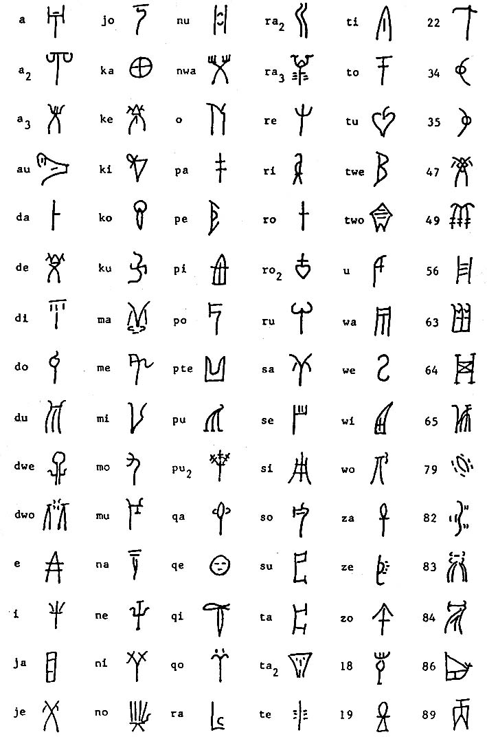
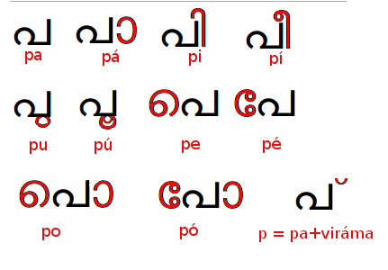

Slide 15
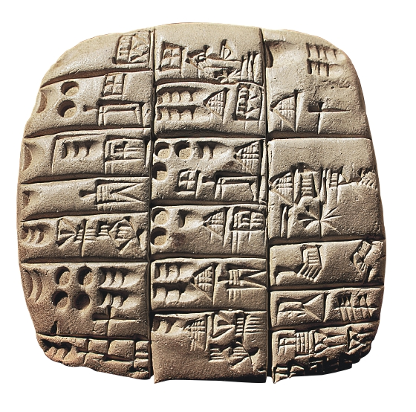
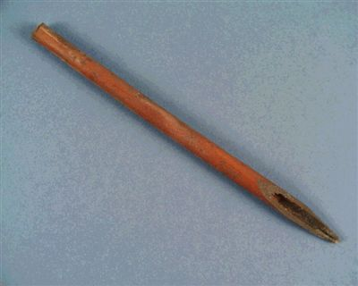
Az ékírás
A legrégebbi írástípus, agyagtáblákba nyomkodták bele a jeleket nádszálból készült stílussal.
A Dél-Mezopotámiában élő sumérok alkották meg.
Eredetileg képírás volt, mely aztán leegyszerűsödött.
A kerekebb formák szögletes vonalírássá alakultak át.
Főleg gazdasági, jogi és történelmi szövegeket jegyeztek le ezzel az írással.
Ezt az írást később más népek is átvették, módosították, egyszerűsítették.
Vonalírás 90 fokos elfordítása és a fentről lefelé helyett balról jobbra történő írásmódosítás az akkádok nevéhez fűződik.

Slide 16
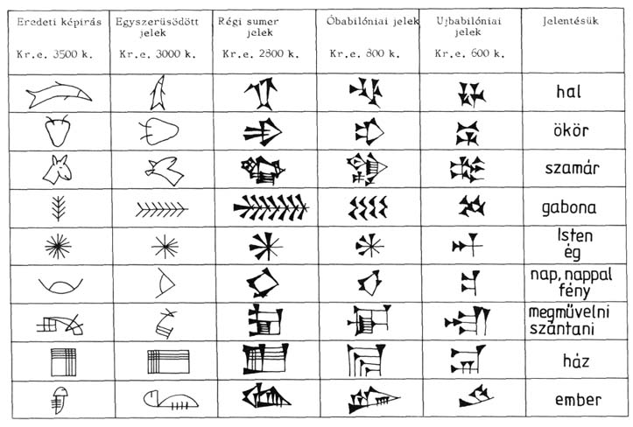

Slide 17
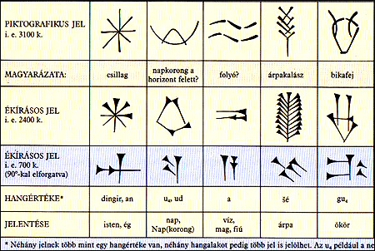

Slide 18
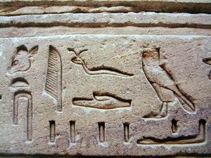
Hieroglifák
Egyiptomban használatos képírás a hieroglif írás – „szent véset”
Három altípusa van:
Hieroglif írás – díszírás főleg emlékműveken, feliratokon, Halottak Könyve papiruszán maradt fenn.
Hieratikus (papi) írás – hétköznapi írás, a hieroglif jelek leegyszerűsített, kevésbé képszerű, a kézíráshoz alkalmazkodó változata.
Démotikus (népi) írás – a hieratikus írás további leegyszerűsített változata, gyorsabban tudtak vele írni, sok rövídítést tartalmaz, ezért nehéz megérteni.

Slide 19
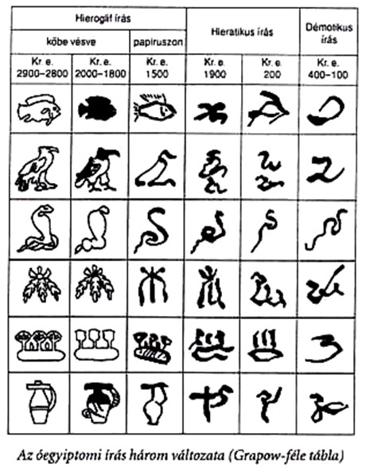

Slide 20
Írd le hieroglifákkal a neved!

Slide 21
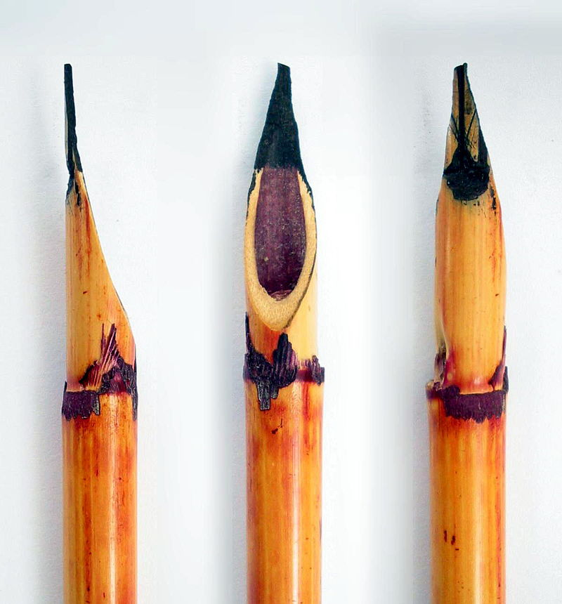
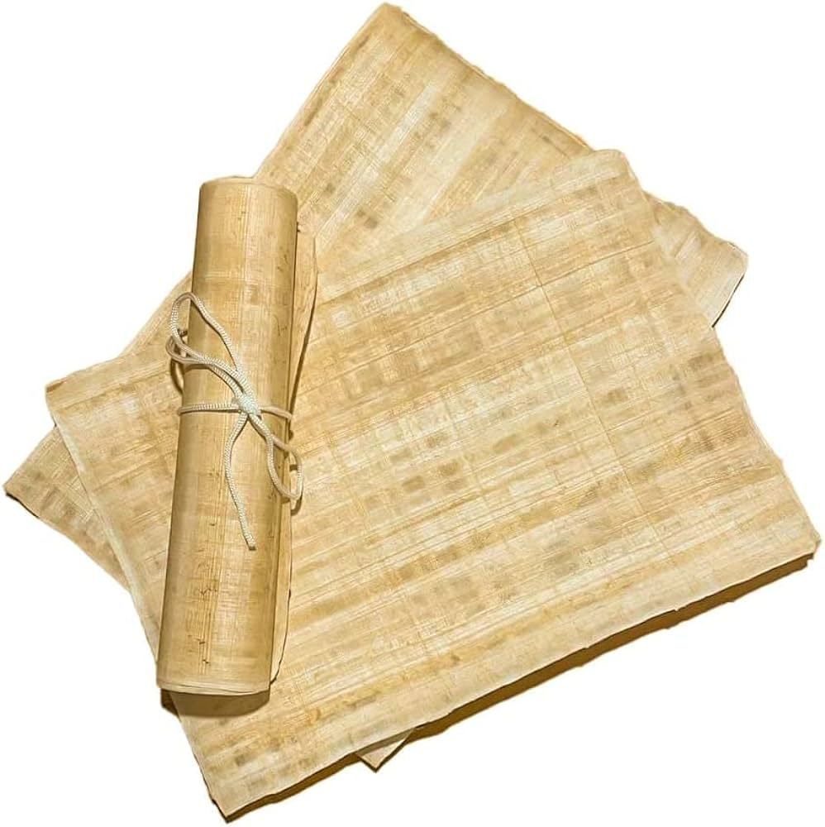
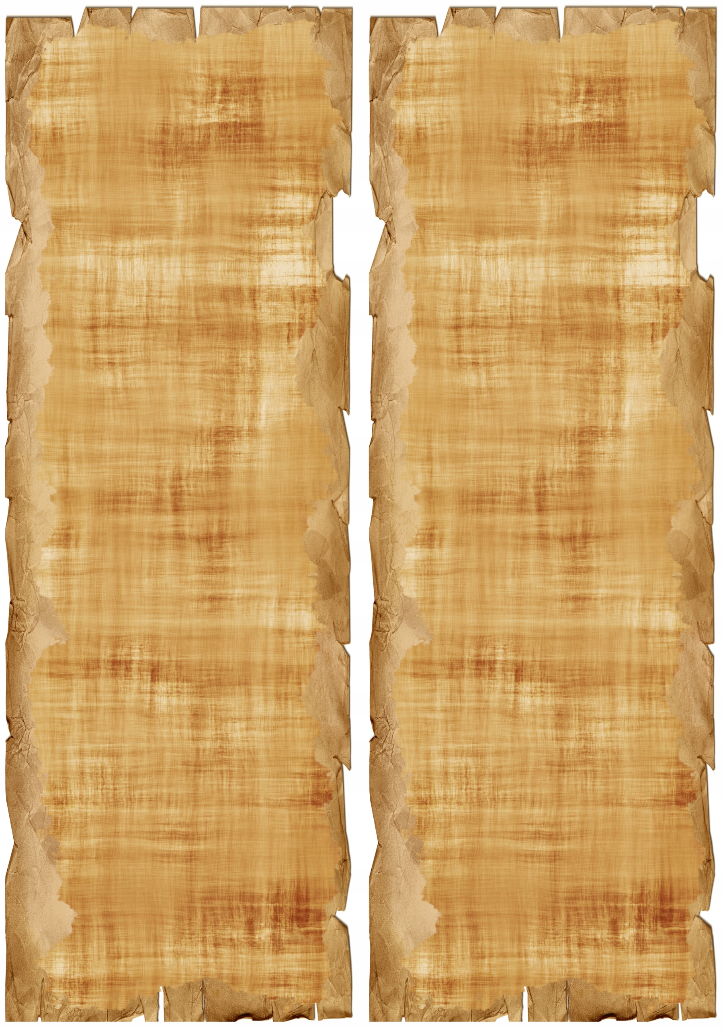
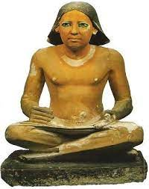
Az egyiptomiak írásrendszere több mint 600 jelből állt.
A legfejlettebb és legrendezettebb írásrendszer volt abban az időben.
Az írásfejlődés több fokozatát tartalmazza egyszerre, ideogramma-maradványok, szó-szótag és hangzójelek összessége.
Az egyiptomiak papiruszra írtak írónáddal.

Slide 22
A hangjelölő írás
A föníciaiak ábécéje feltehetően az ókánaánita ábécé leszármazottja, ugyanakkor használták az egyiptomiak hieratikus írását is mielőtt megalkották a sajátjukat.
A föníciai ábécé csak a mássalhangzókat jelölte, nem használtak semmilyen jelet a magánhangzók jelölésére.
Vízszintesen jobbról balra írtak.
Idővel a szavakat vonalakkal, ponttal választották el egymástól.

Slide 23
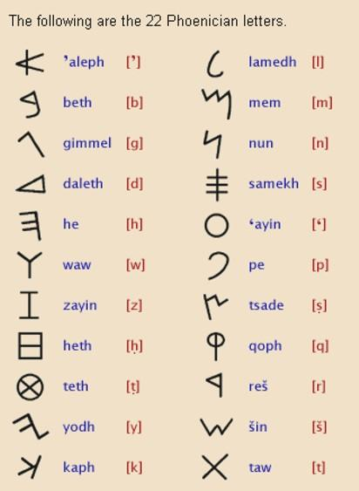
Az ábécéjüket később sok nép átvette és alakított rajta, például a héberek, a görögök, de még a latin betűket használó rómaiak is.
Ábécéjük 22 jelből állt, melyek egy-egy hangot jelöltek.
Írásukban egy-egy szókezdő hangot jelöltek egy-egy jellel.
A betű neveként megőrizték az egész szót.

Slide 24
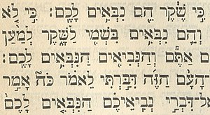
A héber ábécé
A héber ábécé 22 jelet tartalmaz és az ókorban alakult ki.
A zsidók a mai napig ezt az írást használják.
A magánhangzók jelölésére különböző módokat használnak, például pontokat.

Slide 25
A görög írás
A föníciai ábécéből fejlődött ki.
24 betűből áll, minden hangnak külön jele van, a magánhangzóknak is.
Azokat a föníciai jeleket használták magánhangzók jelölésére, mely jelekre a görögök nyelvében nem volt szükség.
Kezdetben a betűket számok jelölésére is használták.

Slide 26
A i.e. 8. századból vannak írásos emlékeink.
Kezdetben jobbról balra írtak, majd az úgynevezett ökörszántást használták, amikor egyik sort jobbról balra, a következőt balról jobbra írták.
Kb. i.e. 500 körül kezdtek el balról jobbra írni.
A kisbetűket sokáig nem használták, csak az i.sz. 9. századtól terjedtek el.

Slide 27
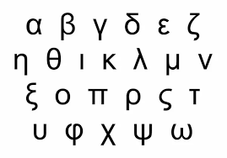
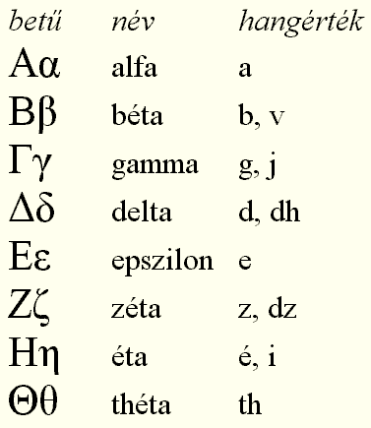
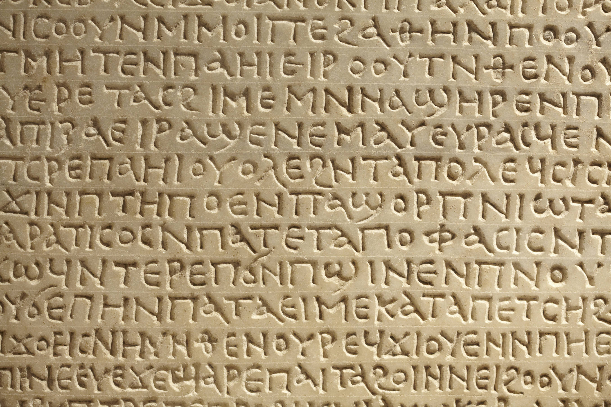

Slide 28
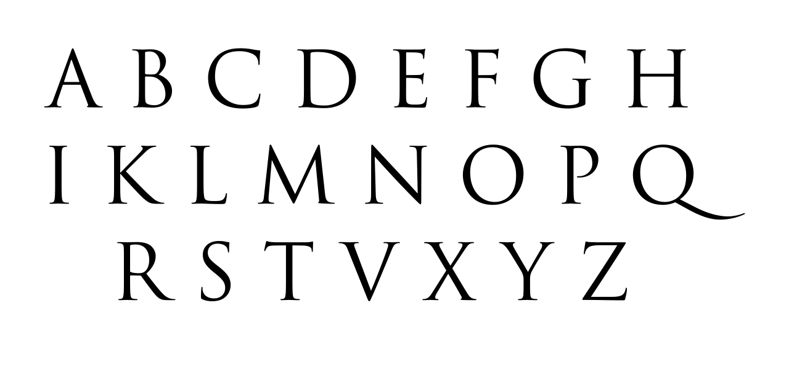
A latin betűk
A görögöktől vették át, vagy az etruszkok által vagy pedig a Dél-Itáliában élő görögöktől.
Az i.e. 5. századból származnak az első írásos emlékek.
Az ólatin ábécé 21 jelet tartalmazott, majd bővült.

Slide 29
A latin ábécé betűit sokan átvették, módosítottak rajta.
Új betűk jelentek meg, valamint mellékjelek is, mint például az ékezetek.

Slide 30
A glagolita írás és a cirill írás
A szlávok nyelvéhez készült írások.
A glagolita írást Cirill szerkesztette meg, feltehetően a görög ábécé betűit módosítva a 9. században.
A glagolita írásnak több változata van, szögletes (horvát változat), gömbölyű (bolgár változat).

Slide 32
A cirill kizárólag betűalakban különbözik a glagolita írástól.
Feltehetően Kliment alkotta meg, aki egyike volt Cirill és Metód tanítványainak.
A betűk száma eredetileg 43 volt, amit később módosítottak, először 32-re, majd 30-ra.
Hivatalosan először Bulgáriában vezették be a használatát.

Slide 33
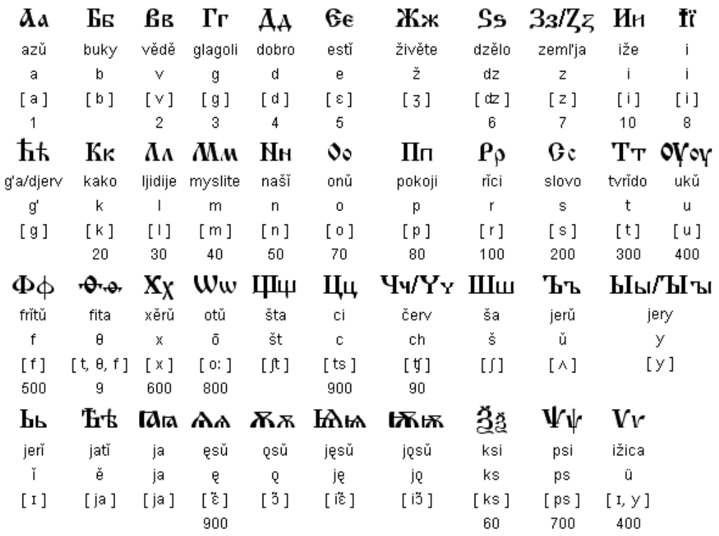

Slide 34
